Slide 1

컴퓨터공학과 | 캡스톤디자인 작품 | 202412_410??-??
작품 제목
지도교수: OOO
개발자: OOO
배경
목표
시스템 구조
슬라이드2 참고해서 작성하세요.
(양식 수정 불가)
적용 및 기대효과

Slide 2
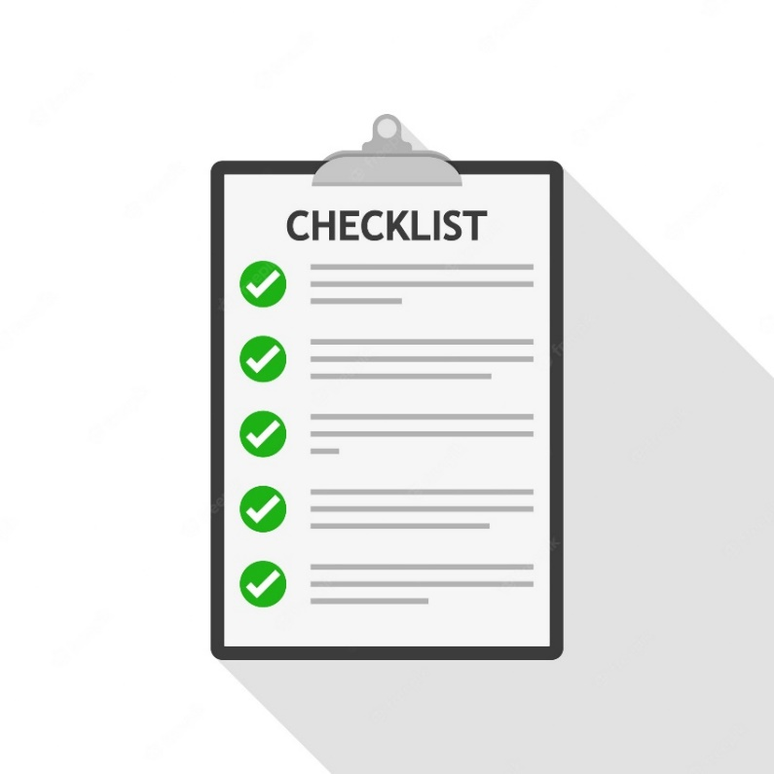

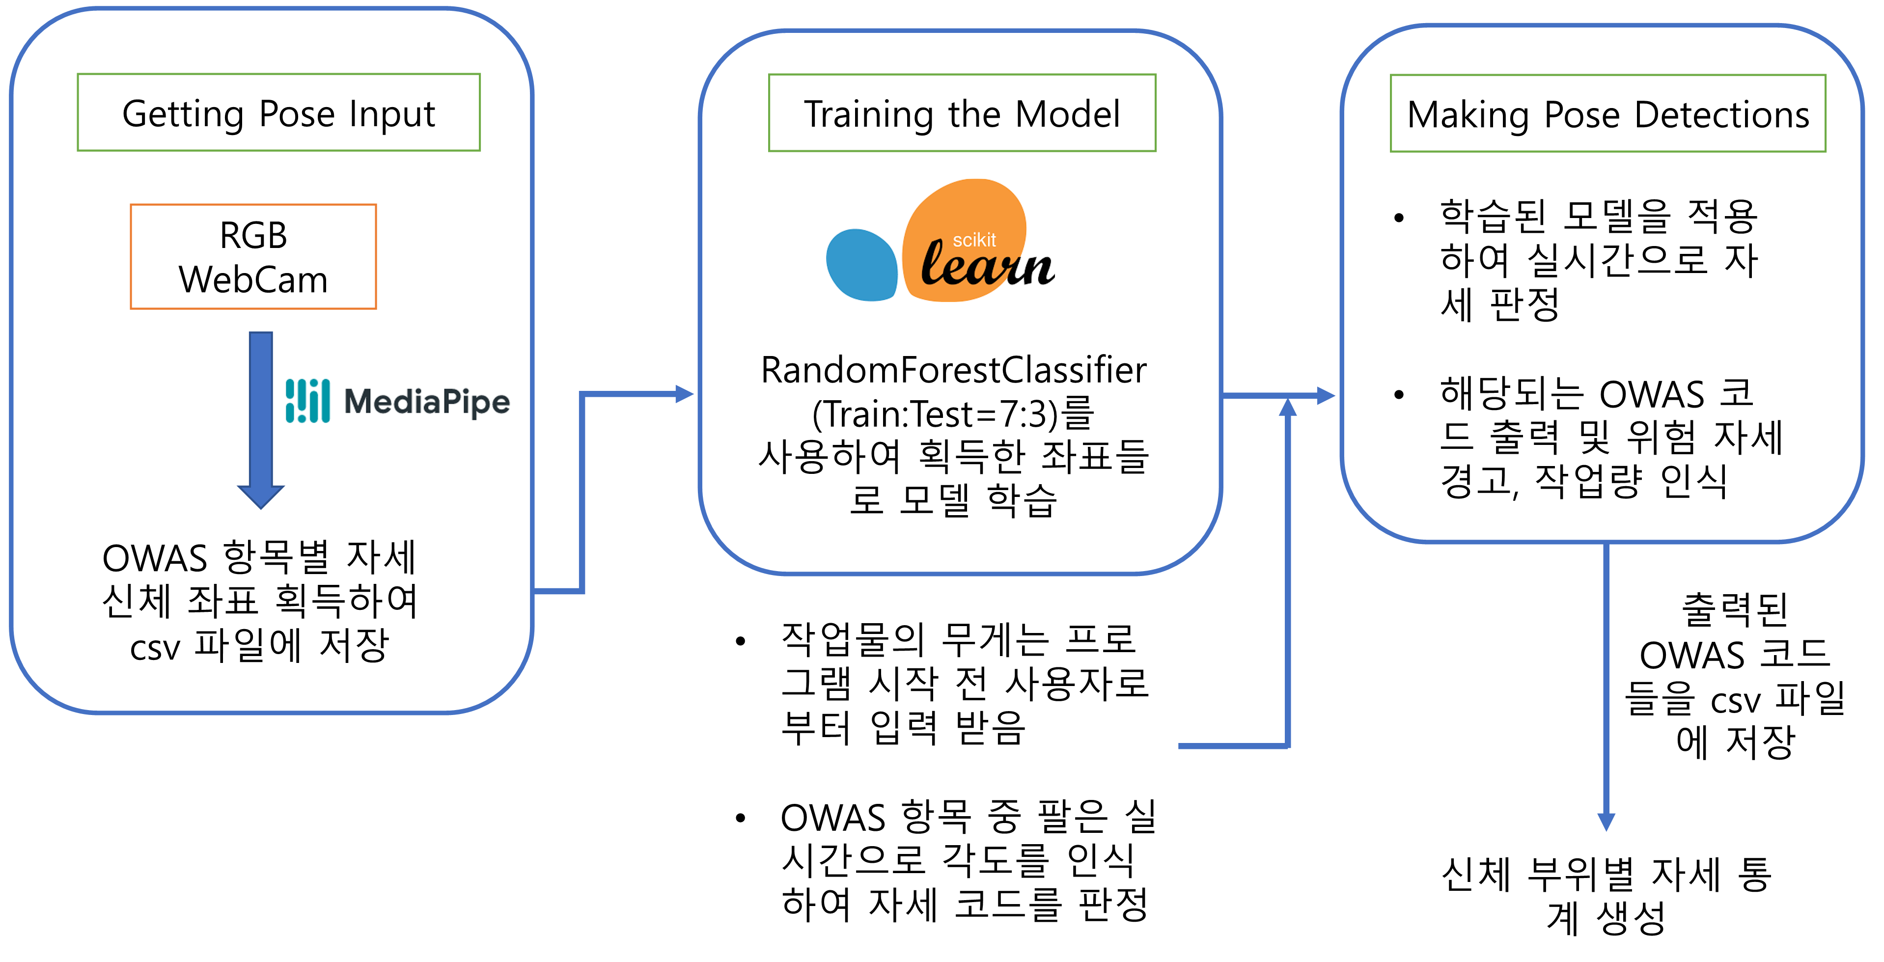
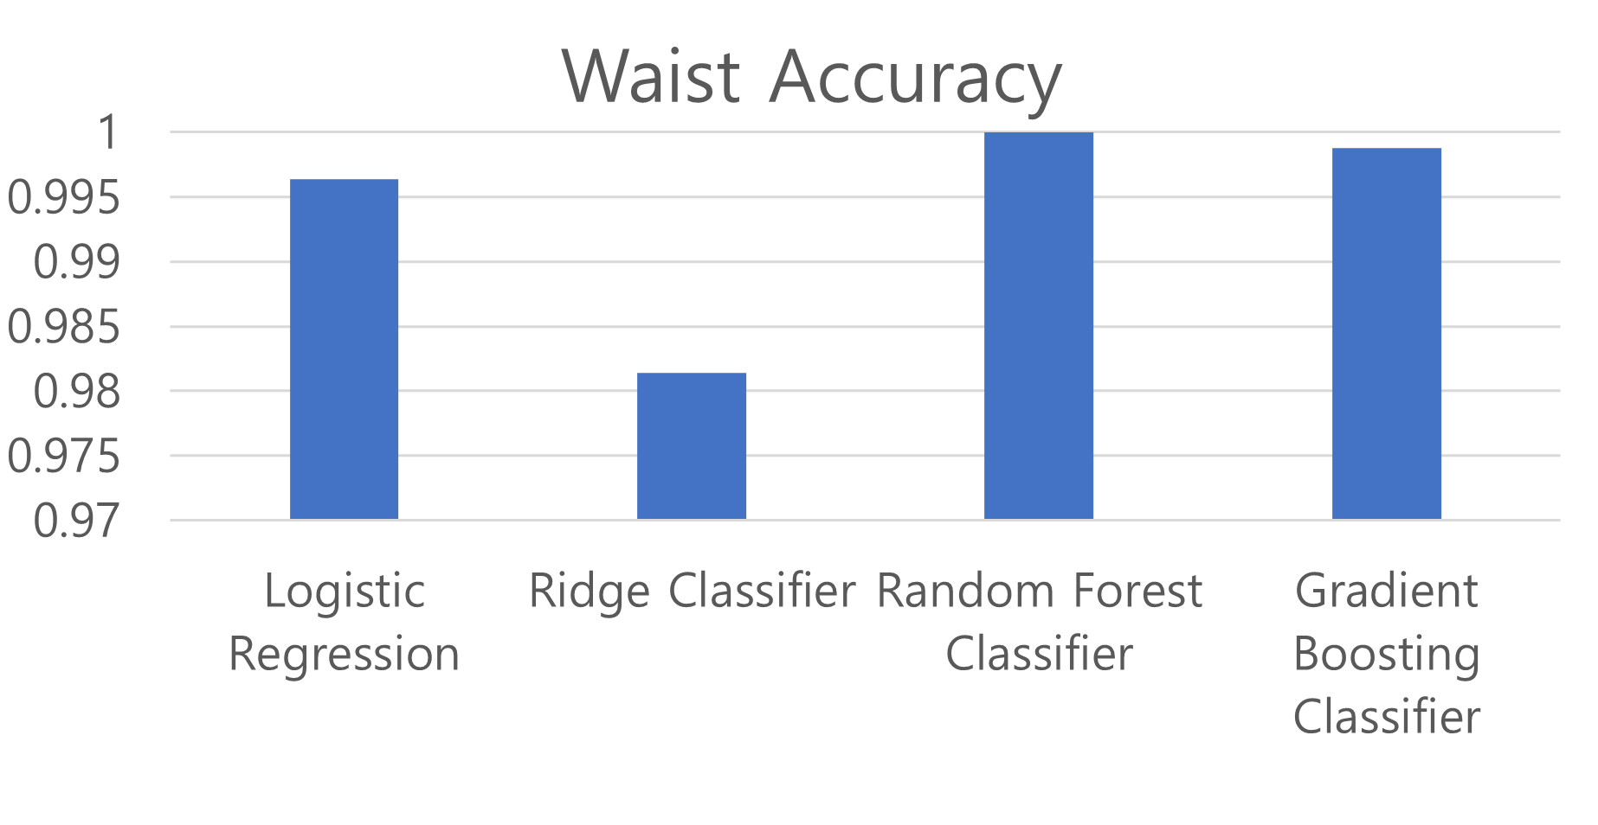
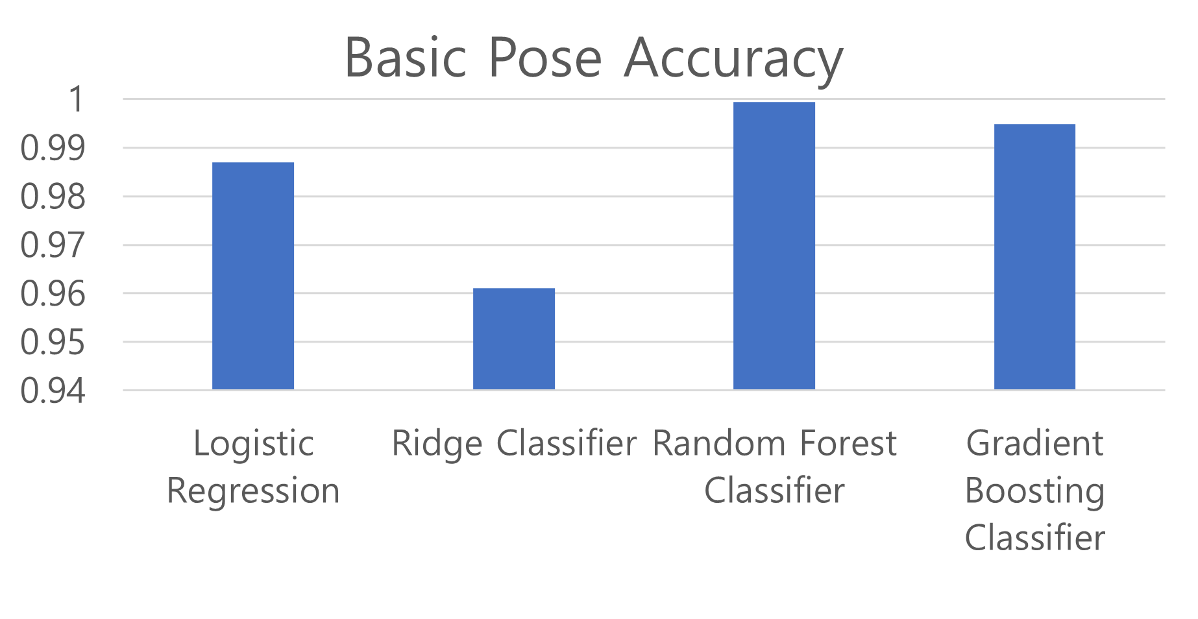
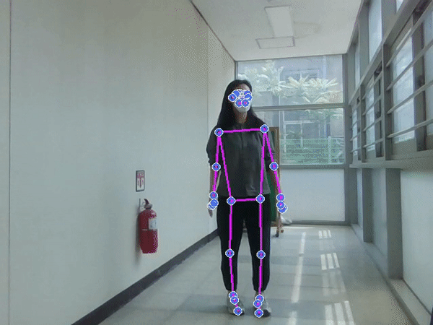
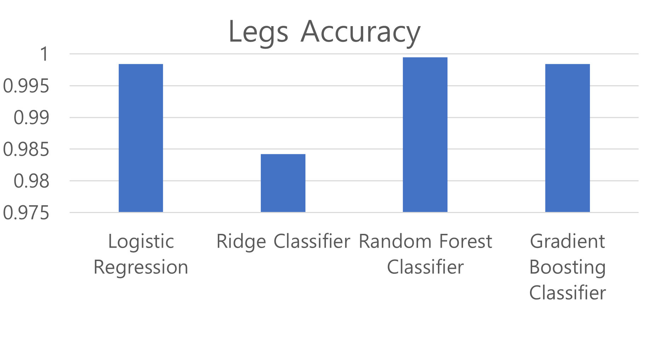
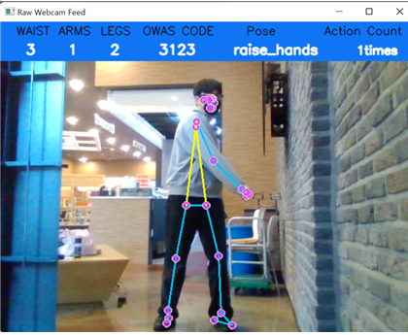
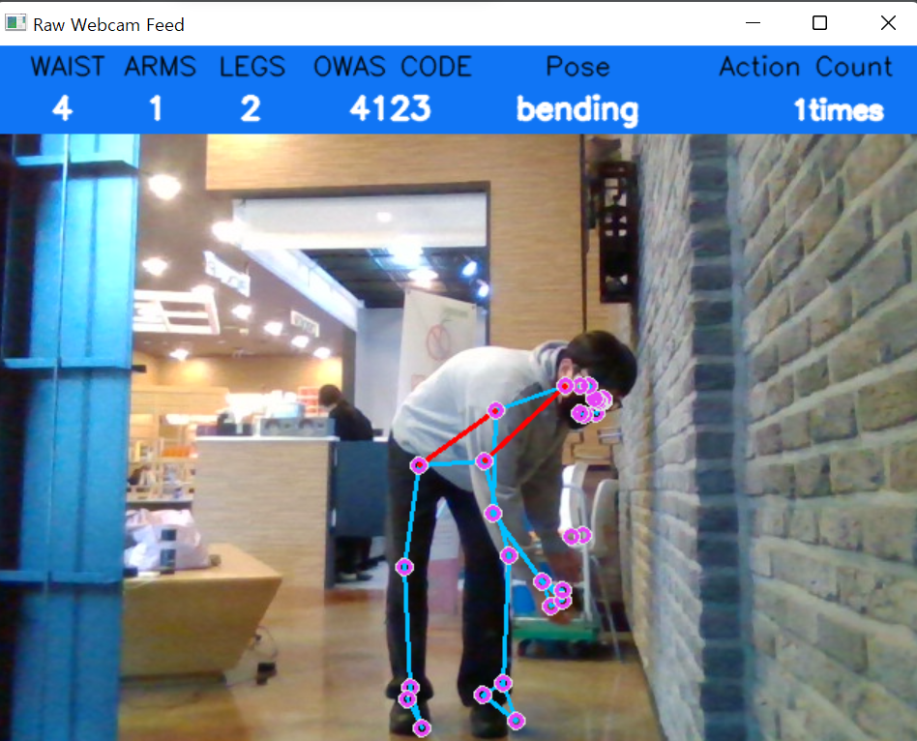
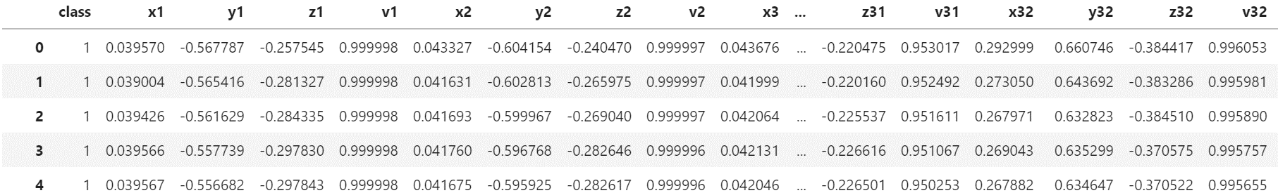
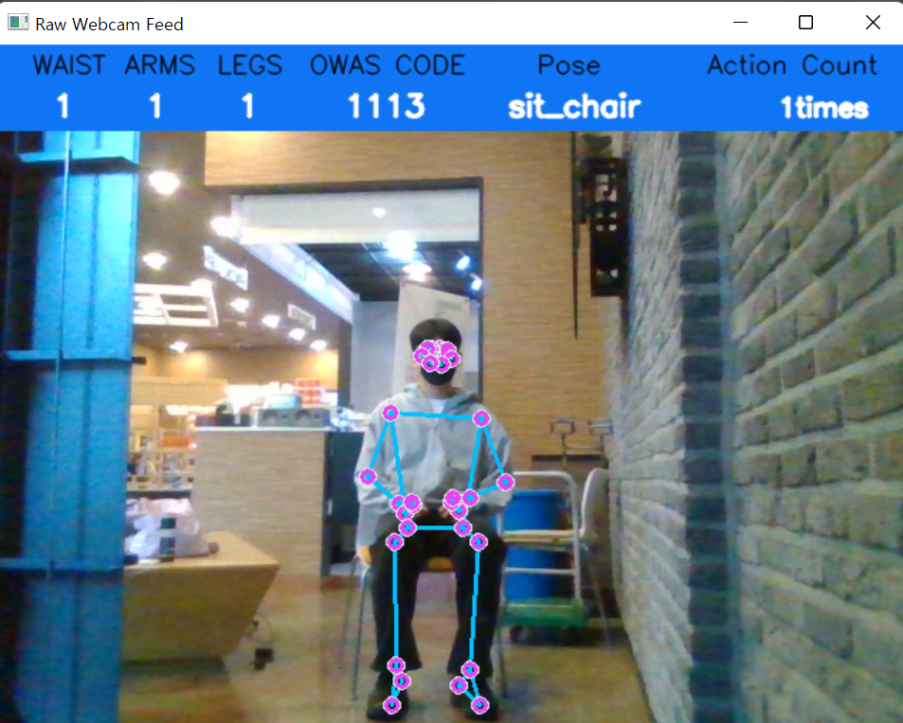
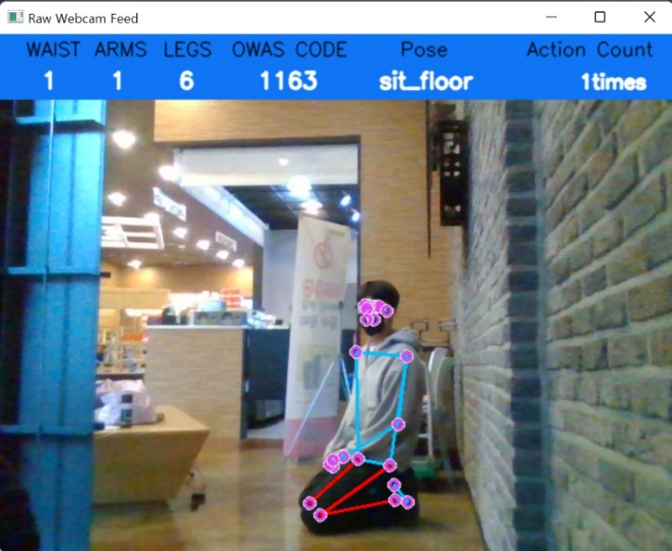
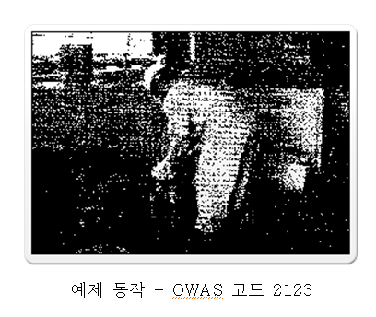
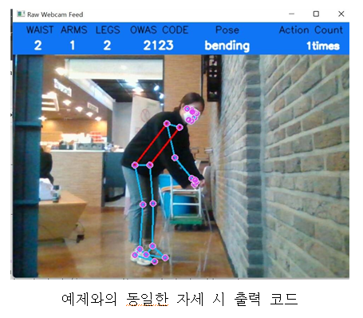
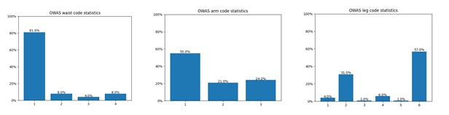
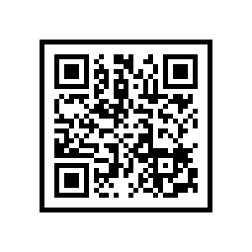
컴퓨터공학과 | 캡스톤디자인 작품 | 202405_41010-01
AI Work Supervisor
Pose Estimation 및 머신러닝을 기반으로 한 작업현장 관리시스템
지도교수: 최성록
개발자: 원성영, 이혜빈
배경
목표
신체 부담작업 재해
2012년 1438건 -> 2020년 5252건
(고용노동부/산업재해현황, 2020)
“작업자의 근골격계 질환 예방 및 실시간 자세 모니터링”
사고 조기/초기 대응
대형(사망/중상)사고 방지
컴퓨터 비전 기술을 이용한 작업 자세 분석과 통계 및
실시간 경고 시스템
근골격계질환 근로자 수: 2배 이상 증가
(고용노동부/산업재해현황, 2020)
시스템 구조
* 알고리즘 성능평가
Logistic Regresssion, Ridge Classifier, Random Forest Classifier, Gradient Boosting Classifier 네 종류 모델의 정확도 비교
Random Forest Classifier가 정확도 0.99로 가장 우수한 결과, 해당 모델 사용
각 자세에 대해 약 30초간 360도의 방향으로 33개의 관절 랜드마크의 3차원 좌표 및 visibility 값 획득 (조원 2명의 데이터)
적용 및 기대효과
기대효과
기존의 작업현장 자세 추정 방식과 비교하여 비용 절감 효과 및 편의의 증대
공간적 제약 x : 카메라와의 통신만 가능하면 원격으로 어디서든지 작업현황 모니터링 가능
긴급상황 대응: 시스템이 알아서 위험상황을 감지해주어 작업 현장에서의 긴급대응 능력 상승
예제 동작 - OWAS 코드 2123
본 캡스톤 디자인 프로그램 수행 결과
적용 및 성능평가
OWAS 문서에 수록된 예제 자세에 대해 동일한 결과 출력
프로그램 종료 시 자동으로 생성되는 자세 별 통계
시연영상

